Slide 1
ИТОГИ РАБОТЫ И ЗАДАЧИ ПО ВОПРОСАМ ПРОВЕДЕНИЯ ЕДИНОЙ ТЕХНИЧЕСКОЙ ПОЛИТИКИ ПРИ ЭКСПЛУАТАЦИИ ГРС
Р.Ю. ДИСТАНОВ
НАЧАЛЬНИК УПРАВЛЕНИЯ ПАО «ГАЗПРОМ»
Ежегодная научно-практическая конференция
«Газораспределительные станции и системы газоснабжения»

Slide 2
Состояние газораспределительных станций ПАО «Газпром»
Общее количество эксплуатируемых ГРС - 4264 ед.
Суммарная проектная производительность – 202 млн м3/ч
Суммарная фактическая производительность – 42 млн м3/ч
Среднегодовая степень загрузки ГРС – 21%
Степень загрузки ГРС в зимний пик – 43%
Количество ГРС со сроком эксплуатации более 20 лет – 3080 ед. ( 72%)
Количество ГРС с загрузкой, достигшей проектных значений – 312 ед. ( 7%)
Ежегодная научно-практическая конференция
«Газораспределительные станции и системы газоснабжения»

Slide 3
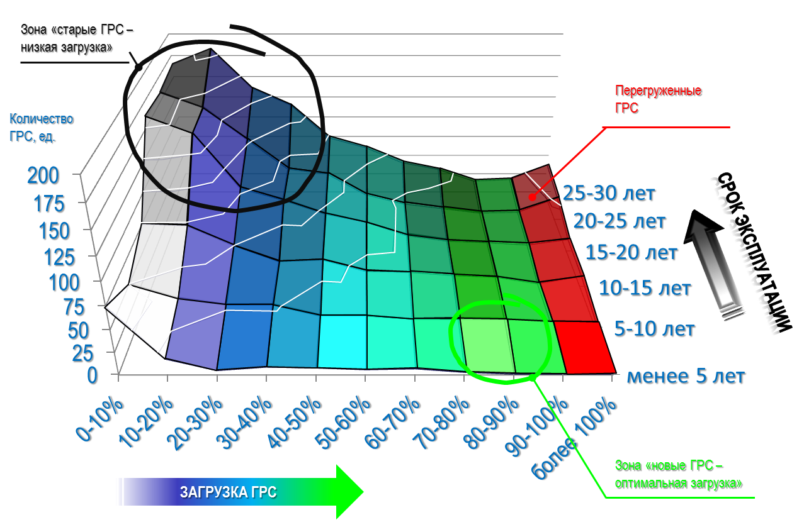
Распределение ГРС в зависимости от загрузки и срока эксплуатации
Ежегодная научно-практическая конференция
«Газораспределительные станции и системы газоснабжения»
Notes:
Слайд согласован в «Газпром газомоторное топливо»

Slide 4
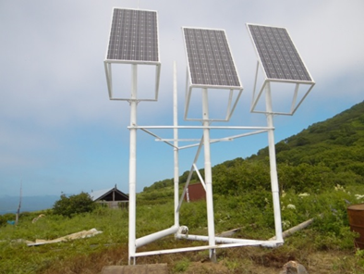
АГРС-НП-I (первого поколения)
Использование безлюдных технологий (обслуживание 1 раз в 10 дней).
Применение алгоритмов управления, основанных на комплексной оценке режима работы.
Дистанционное управление узлами и системами ГРС.
Электроснабжение от источника, расположенного на территории ГРС.
Применение оборудования, преимущественно произведенного в РФ.
Срок безопасной эксплуатации – 50 лет.
Гарантии завода изготовителя не менее 5 лет.
Оптимизация стоимости жизненного цикла.
Производство СПГ на территории ГРС.
Ежегодная научно-практическая конференция
«Газораспределительные станции и системы газоснабжения»

Slide 5
АГРС-НП-I (первого поколения)
Модульная ГРС.
Капитальный ремонт съемных модулей на заводе-изготовителе.
Применение быстровозводимых конструкций.
Маркировка QR-кодом всех составных элементов АГРС-НП с размещением технических характеристик в электронном каталоге оборудования ГРС (далее – ЭКО ГРС).
Применение технологии заправки, исключающей попадание одоранта в окружающую среду.
Применение управляемых предохранительных клапанов.
Унификация оборудования ГРС.
Ежегодная научно-практическая конференция
«Газораспределительные станции и системы газоснабжения»

Slide 6
АГРС-НП-II (второго поколения)
Использование безлюдных технологий (обслуживание 2 раза в год).
Применение алгоритмов управления на математической модели.
Применение акустической системы контроля.
Применение технологий, исключающих использование газа в качестве топлива для подогрева транспортируемого газа;
Применение технологий, позволяющих понижать «точку росы» газа.
Утилизация шлама на территории ГРС.
Реализация заводом-изготовителем проекта АГРС-НП «под ключ».
Техническое обслуживание ГРС специализированными организациями.
Оборудование и трубопроводы СДТ, работающие при скорости потока более 25 м/с.
Ежегодная научно-практическая конференция
«Газораспределительные станции и системы газоснабжения»

Slide 7
АГРС-НП-III (третьего поколения)
Использование безлюдных технологий (обслуживание 1 раз в год).
Применение электрогидродинамического генератора в качестве основного источника электроснабжения ГРС.
Применение электрогидродинамического генератора в качестве регулятора расхода газа.
Отпуск электроэнергии внешним потребителям.
Пожизненная гарантия завода-изготовителя.
Срок безопасной эксплуатации – не менее 50 лет (включая САУ ГРС).
Ежегодная научно-практическая конференция
«Газораспределительные станции и системы газоснабжения»

Slide 8
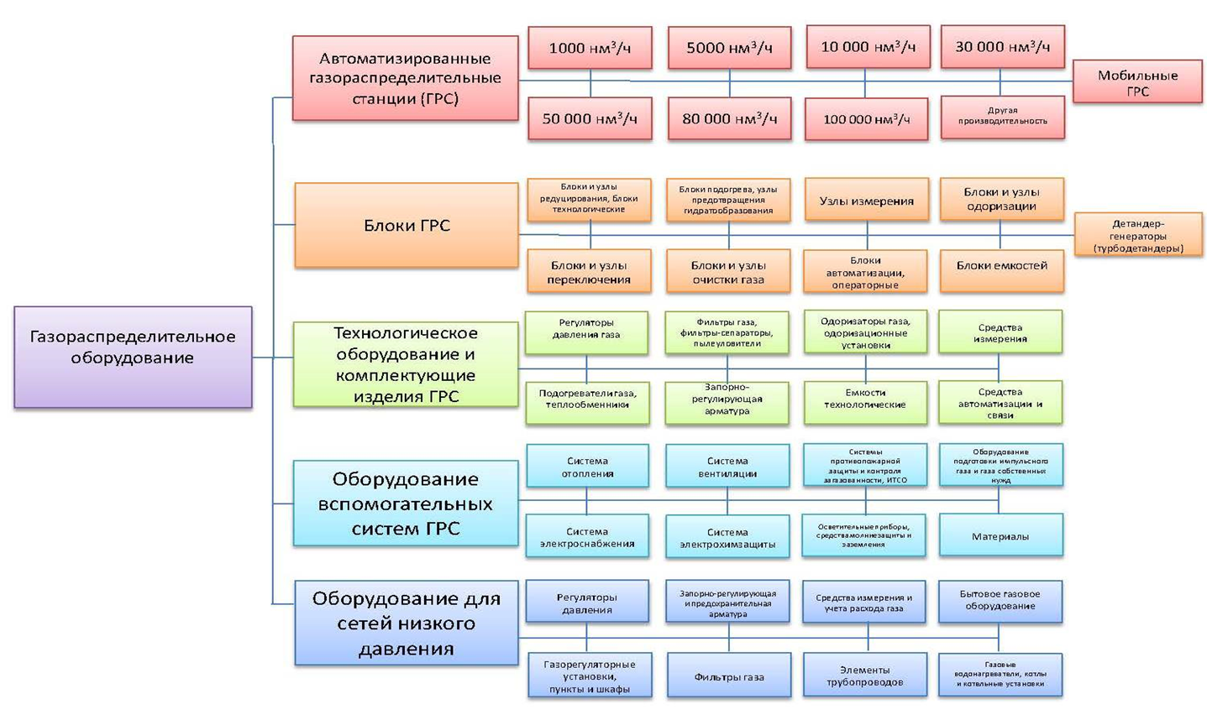
Структура Электронного каталога оборудования ГРС на сайте Ассоциации www.newgaztech.ru
Ежегодная научно-практическая конференция
«Газораспределительные станции и системы газоснабжения»

Slide 9
Основные направления модернизации Электронного каталога оборудования ГРС
Оптимизация процесса выбора оборудования ГРС.
Дополнительные опции:
«Экспресс-сравнение» - режим быстрого сравнения однотипного оборудования;
«Конструктор» –создание вариантов комплектации ГРС по техническим параметрам;
«Поиск по номеру» - атрибутивный поиск оборудования по серийным/каталожным номерам;
Узнать стоимость предварительного заказа» - форма обратной связи, позволяющая получить информацию о предварительной стоимости составленного варианта.
Раздел «Форум» - специализированный тематический форум для делового общения и обмена опытом применения представленного в каталоге оборудования.
Синхронизация ЭКО ГРС с ИСТС «Инфотех».
Ежегодная научно-практическая конференция
«Газораспределительные станции и системы газоснабжения»

Slide 10
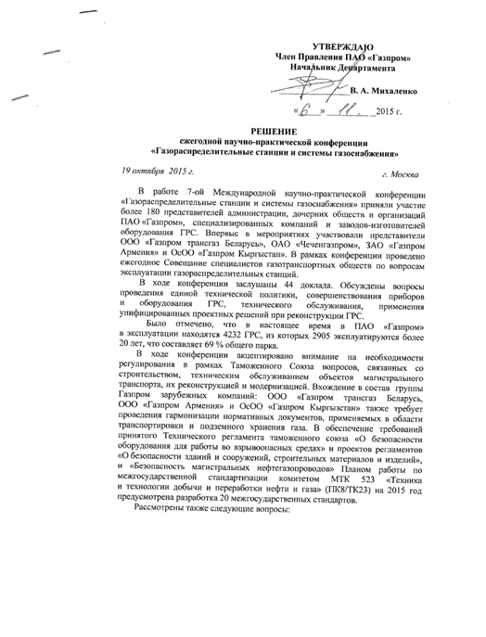
Выполнение Решения предыдущей конференции
Организована реализация пилотных проектов АГРС-НП.
Организовано внедрение в промышленную эксплуатацию силами Ассоциации производителей оборудования «Новые технологии газовой отрасли» Электронного каталога оборудования ГРС.
Организована работа в дочерних обществах по импортозамещению, оптимизации и унификации технических решений при формировании технических заданий на изготовление ГРС.
Организована рекламационная работа с производителями оборудования ГРС по производственным неполадкам
Ежегодная научно-практическая конференция
«Газораспределительные станции и системы газоснабжения»

Slide 11
Статистика производственных неполадок на ГРС за 2016 год
552
83
69
8
Узел
одоризации
Узел
редуцирования
Узел
предотвращения
гидратообразования
ТПА
Ежегодная научно-практическая конференция
«Газораспределительные станции и системы газоснабжения»

Slide 12
Комплексная программа реконструкции и технического перевооружения 2016-2020 гг.
Ежегодная научно-практическая конференция
«Газораспределительные станции и системы газоснабжения»

Slide 13
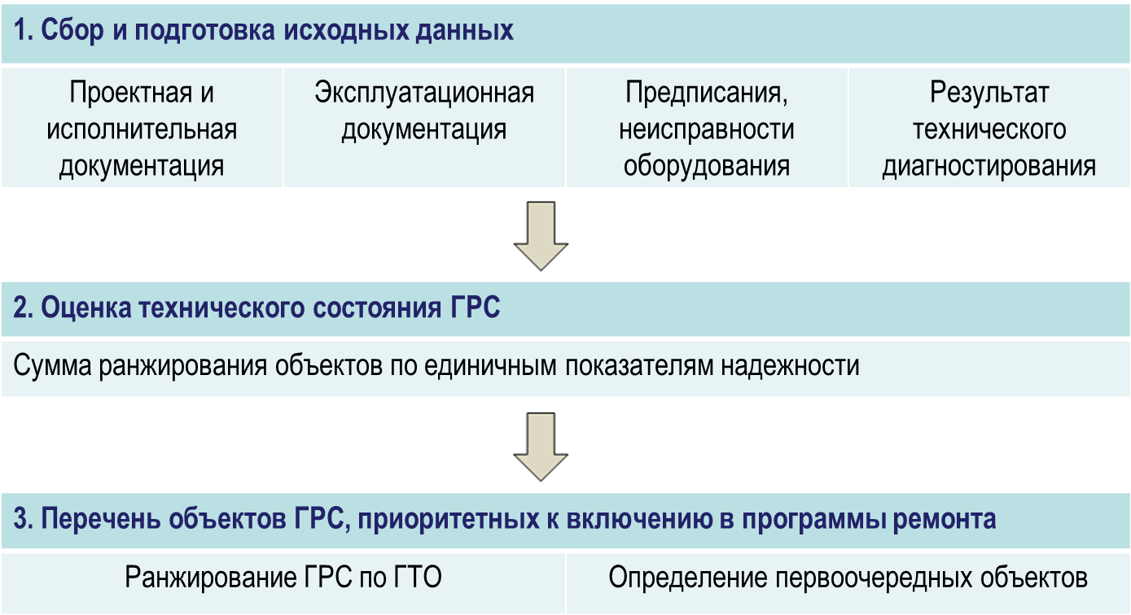
Схема оценки технического состояния ГРС
Ежегодная научно-практическая конференция
«Газораспределительные станции и системы газоснабжения»

Slide 14
Выполнение капитального ремонта ГРС хозспособом
Ежегодная научно-практическая конференция
«Газораспределительные станции и системы газоснабжения»

Slide 15
Выполнение капитального ремонта ГРС хозспособом
капитальный ремонт ГРС
реконструкция ГРС с вводом
Ежегодная научно-практическая конференция
«Газораспределительные станции и системы газоснабжения»

Slide 16
Программа малозатратной реконструкции ГРС
ед.
Ежегодная научно-практическая конференция
«Газораспределительные станции и системы газоснабжения»

Slide 17
Отчуждение домов операторов ГРС
Количество домов операторов, определенных к списанию (реализации) – 544.
Ежегодная научно-практическая конференция
«Газораспределительные станции и системы газоснабжения»

Slide 18
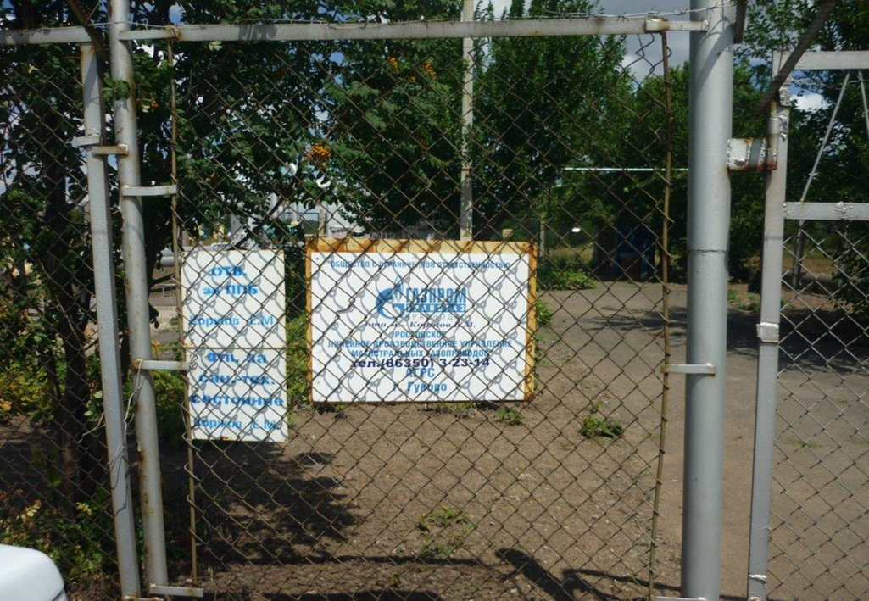
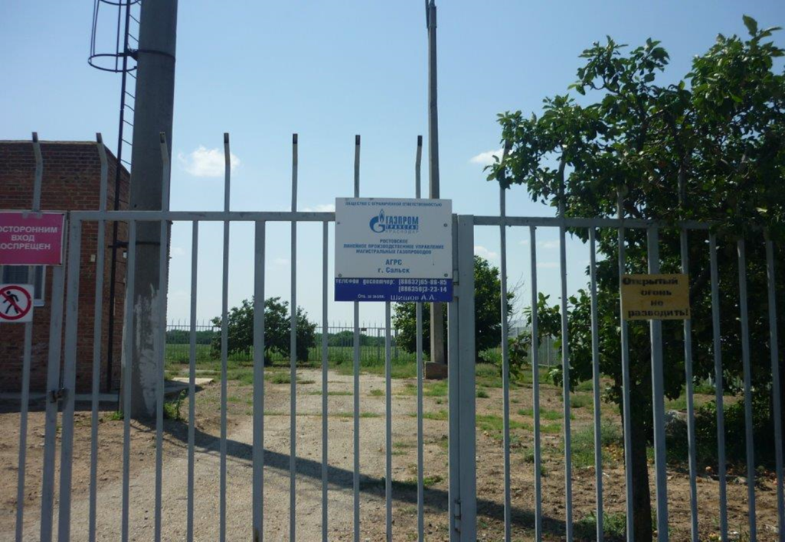
Внесение фотоматериалов в ИСТС Инфотех
Ежегодная научно-практическая конференция
«Газораспределительные станции и системы газоснабжения»

Slide 19
Комплексная программа совершенствования и оптимизации ПХД ГТО
Основные направления оптимизации производственно-хозяйственной деятельности дочерних обществ.
Диагностическое обследование.
Капитальный ремонт.
Структура газотранспортной системы.
Форма обслуживания ГРС.
Ежегодная научно-практическая конференция
«Газораспределительные станции и системы газоснабжения»

Slide 20
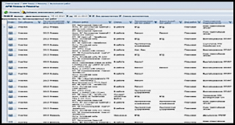
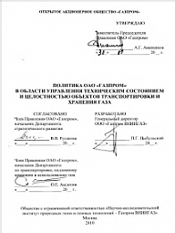
Выполнение научно-технических задач в направлении НИОКР
1. В соответствии с планом НИОКР разрабатывается «Концепция технического
развития ГРС»:
Р Газпром Методика расчета неснижаемого аварийного запаса при обслуживании ГРС;
Показатели для оценки технического состояния ГРС.
2. Разработаны СТО Газпром:
Положение по эксплуатации ГРС;
Положение по техническому диагностированию ГРС;
Газораспределительные станции. Общие технические
требования
Ежегодная научно-практическая конференция
«Газораспределительные станции и системы газоснабжения»

Slide 21
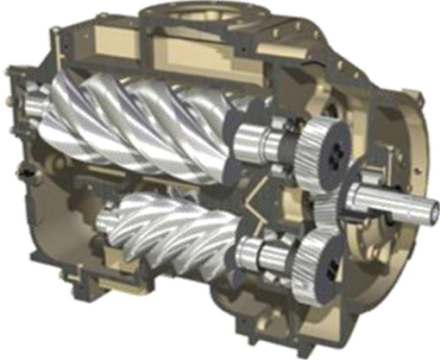
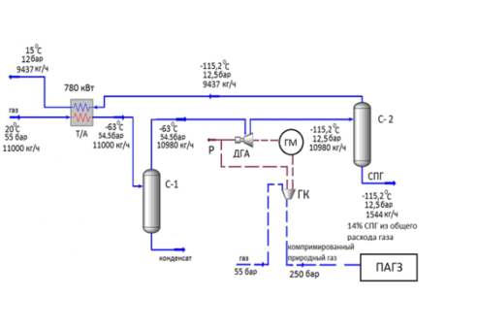
Внедрение ТДУ
Разработка требований к ГРС для установки ТДУ.
Установка пилотных образцов ТДУ+СПГ+КПГ на ГРС.
Корректировка форм отчетности ИСТС «Инфотех».
Внесение сведений о технических характеристиках
ТДУ, установок по производству СПГ и КПГ на ГРС.
Внесение сведений о производственных неполадках,
инцидентах и авариях на ТДУ.
Ежегодная научно-практическая конференция
«Газораспределительные станции и системы газоснабжения»

Slide 22
Задачи в научно-техническом направлении
Разработка Концепции технического развития ГРС.
Проработка технических решений обеспечения потребителей в период пиковых нагрузок с использованием технологий СПГ.
Внедрение механизма отбора технических решений на основании «Методики расчета стоимости жизненного цикла ГРС».
Продолжение работ по восстановлению утраченной проектной документации.
Ежегодная научно-практическая конференция
«Газораспределительные станции и системы газоснабжения»

Slide 23
Распределение ГРС в зависимости от загрузки и срока эксплуатации
Ежегодная научно-практическая конференция
«Газораспределительные станции и системы газоснабжения»
Notes:
Слайд согласован в «Газпром газомоторное топливо»

Slide 24
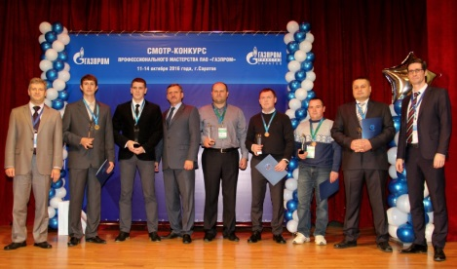
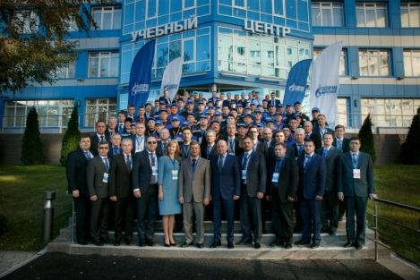
Смотр-конкурс «Лучший оператор ГРС ПАО «Газпром»
Лауреаты смотра-конкурса «Лучший оператор ГРС»
Первое место
Иван Бурла ООО «Газпром трансгаз Саратов»
Второе место
Алексей Пикалов ООО «Газпром трансгаз Самара»
Николай Бушманов ООО «Газпром трансгаз Ухта»
Третье место
Айрат Ситдиков ООО «Газпром трансгаз Казань»
Сергей Ломака ООО «Газпром трансгаз Екатеринбург»
Владимир Коновалов ООО «Газпром трансгаз Томск»
Ежегодная научно-практическая конференция
«Газораспределительные станции и системы газоснабжения»

Slide 25
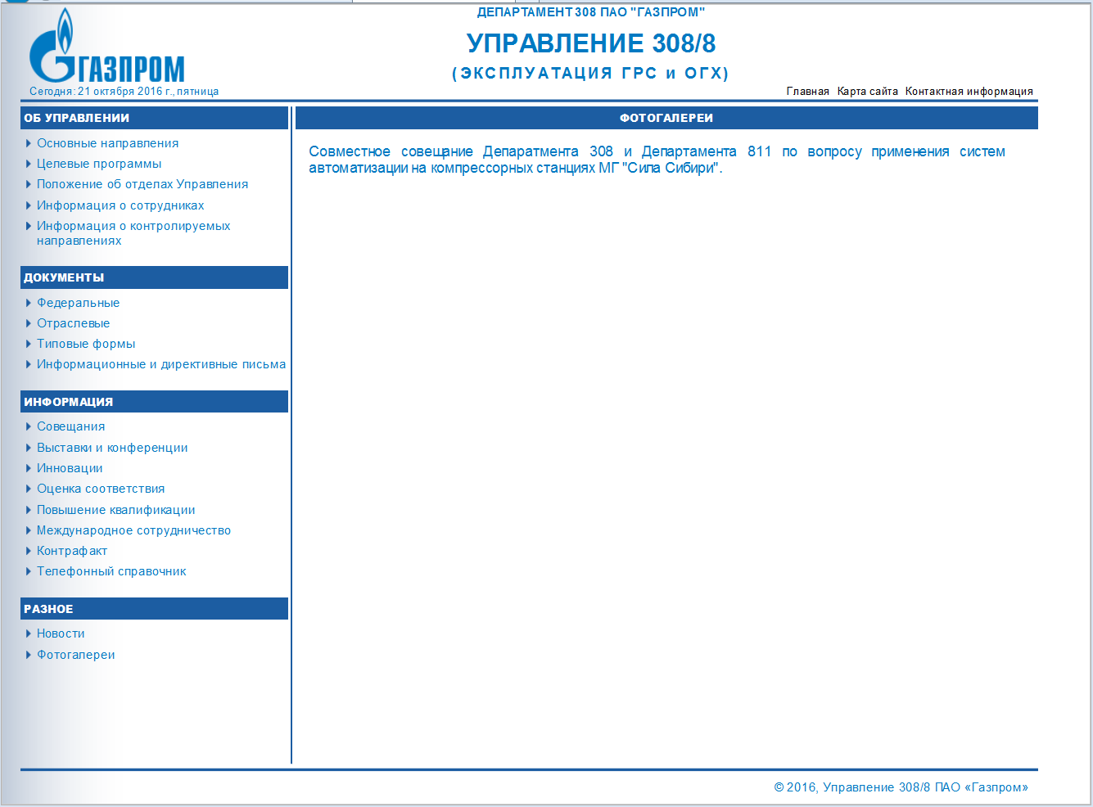
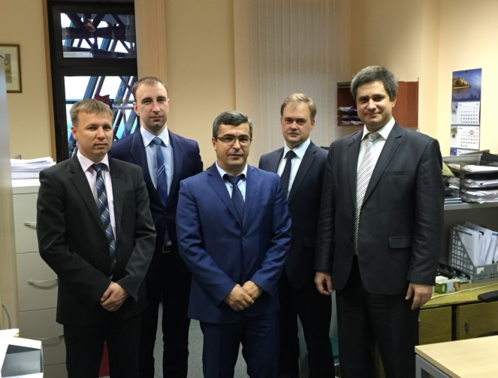
Сайт Управления 308/8
ОТДЕЛ 308/8/1 (эксплуатация ГРС)
Ежегодная научно-практическая конференция
«Газораспределительные станции и системы газоснабжения»

Slide 26
БЛАГОДАРЮ ЗА ВНИМАНИЕ!
Р.Ю. ДИСТАНОВ
НАЧАЛЬНИК УПРАВЛЕНИЯ ПАО «ГАЗПРОМ»

